Slide 1
O`ZBEKISTON RESPUBLIKASI HUQUQNI MUHOFAZA QILISH AKADEMIYASI
4-MAVZU. O‘ZBEKISTONDA KORRUPSIYANING TURLARI: FAVORITIZM, NEPOTIZM, KRONIZM VA MAHALLIYCHILIKNI BARTARAF ETISHDA JAMOATCHILIK NAZORATI, SHAXSIY MAS’ULIYATNING O‘RNI VA KORRUPSIYANING BARTARAF ETISHDA XALQARO HAMKORLIK.
Oliy ta’lim muassasalari talabalari uchun mo'ljallangan

Slide 2
Reja:
O‘zbekistondagi korrupsiya turlari
Jamoatchilik nazorati va shaxsiy mas’uliyat
Xalqaro hamkorlikni yaxshilash va korrupsiyaga qarshi
kurashni samarali tashkil etish

Slide 3
Korrupsiyaning ijtimoiy
hayotdagi o'rni
Salbiy oqibatlar
Korrupsiya jamiyatning barcha jabhalariga ta'sir ko'rsatadi. U iqtisodiy o'sishni sekinlashtiradi, ijtimoiy tengsizlikni kuchaytiradi va davlat xizmatlarining sifatini pasaytiradi.
Ishonchsizlik muhiti
Korrupsiya fuqarolarning davlat institutlariga bo'lgan ishonchini yo'qotadi. Bu esa jamiyatda beqarorlik va norozilikni keltirib chiqaradi.

Slide 4
O'zbekistondagi korrupsiya turlari

Slide 5
Favoritizm
Ta'rifi
Misol
Favoritizm - bu mansabdor shaxslarning o'z yaqinlari yoki do'stlariga imtiyozlar berishi.
Lavozimga tanlovda malakali nomzodlar o'rniga tanish-bilishlarni ishga olish.
Oqibatlari
Samaradorlikning pasayishi, professional kadrlar yo'qotilishi, jamiyatda adolatsizlik hissining kuchayishi.

Slide 6
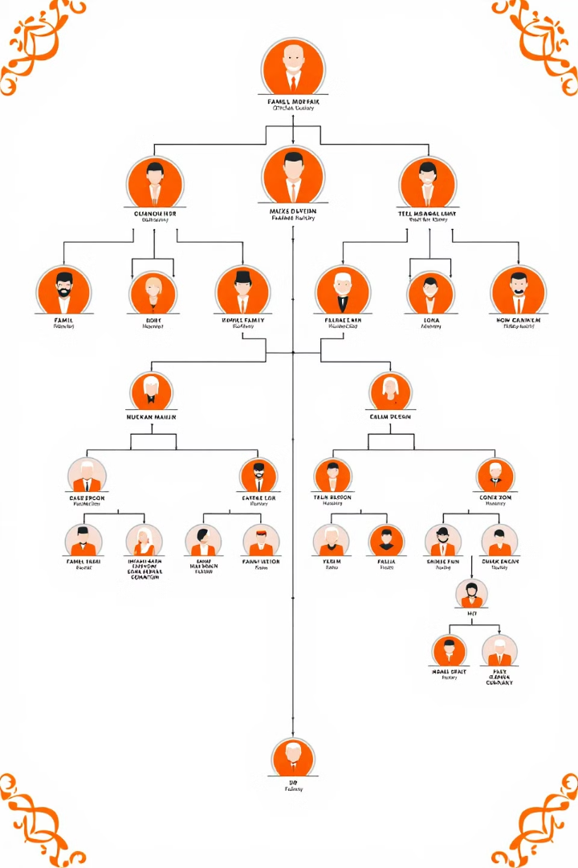
Nepotizm
1
Ta'rifi
Nepotizm - qarindosh-urug'larni lavozimga tayinlash yoki ularga imtiyozlar berish.
2
Misol
Davlat idorasida rahbarning o'z farzandini malakasiz bo'lsa ham yuqori lavozimga tayinlashi.
3
Oqibatlari
Kadrlar salohiyatining pasayishi, boshqaruv samaradorligining tushishi, jamiyatda norozilik.

Slide 7
Kronizm
Ta'rifi
Misol
Oqibatlari
Kronizm - do'stlar va hamkorlarni qo'llab-quvvatlash asosida imtiyozlar berish.
Davlat xaridlarida tanlovlarni faqat "o'z odamlari" uchun o'tkazish.
Raqobatning yo'qolishi, davlat mablag'larining samarasiz sarflanishi, iqtisodiy rivojlanishning sekinlashuvi.

Slide 8
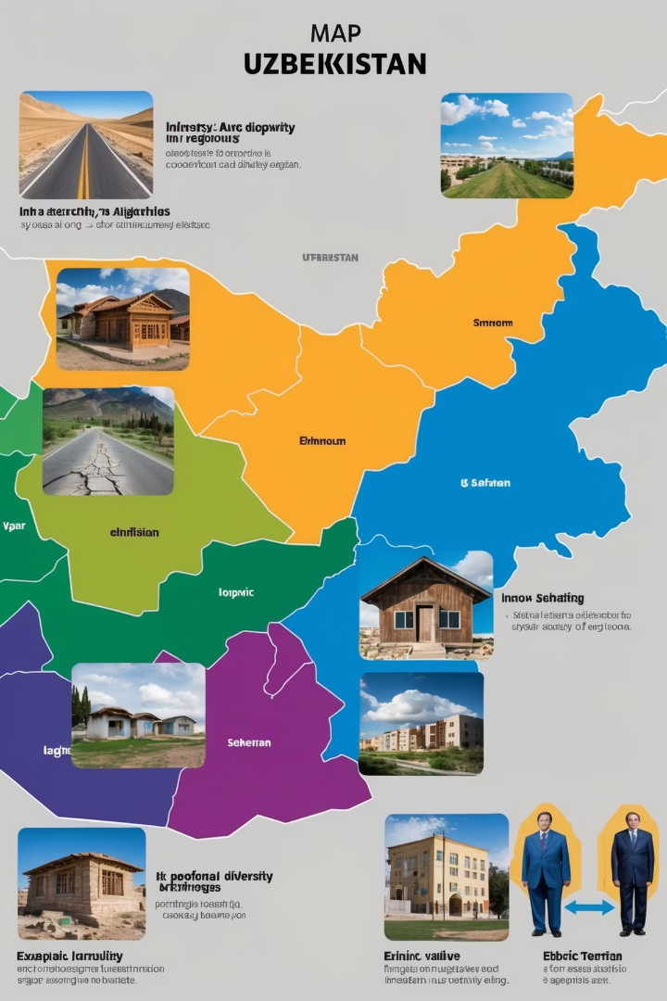
Mahalliychilik
Yuqori darajadagi mahalliychilik
Hududiy imtiyozlar
Mahalliy hamjamiyat manfaatlari
Shaxsiy aloqalar
Mahalliychilik - bu ma'lum bir hududga mansub shaxslarni qo'llab-quvvatlash. Bu hodisa O'zbekistonda keng tarqalgan bo'lib, ko'pincha mintaqaviy rivojlanish tengsizligiga olib keladi.

Slide 9
Jamoatchilik nazorati va
shaxsiy mas’uliyat

Slide 10
Jamoatchilik nazorati: ta'rifi va ahamiyati
Jamoatchilik nazorati nima?
Nima uchun muhim?
Jamoatchilik nazorati shaffoflikni oshiradi, korrupsiyani kamaytiradi va demokratiyani mustahkamlaydi.
Bu fuqarolarning davlat organlari va mansabdor shaxslar faoliyatini kuzatish va baholash jarayoni.
Qanday amalga oshiriladi?
Fuqarolik jamiyati tashkilotlari, OAV va faol fuqarolar orqali amalga oshiriladi.

Slide 11
Jamoatchilik nazoratining mexanizmlari
Ijtimoiy so'rovlar
Monitoring
Jamoatchilik ekspertizasi
Jamoatchilik eshituvlari
Aholining fikr-mulohazalarini o'rganish orqali muammolarni aniqlash.
Davlat organlari faoliyatini muntazam kuzatib borish.
Qonun loyihalari va qarorlarni mustaqil baholash.
Muhim masalalarni ochiq muhokama qilish.

Slide 12
Tashkilotlarning jamoatchilik nazoratidagi roli
Nodavlat notijorat tashkilotlar
Ommaviy axborot vositalari
Mustaqil monitoring o'tkazish, hisobotlar tayyorlash va tavsiyalar berish.
Korrupsiya holatlari haqida xabar berish, jamoatchilik fikrini shakllantirish.
Kasaba uyushmalari
Mahalla qo'mitalari
Mehnat huquqlarini himoya qilish, ish joylaridagi korrupsiyaga qarshi kurashish.
Mahalliy darajada nazorat o'rnatish, aholini jalb qilish.

Slide 13
Fuqarolarning jamoatchilik nazoratidagi roli
1
Kuzatuvchi
Fuqarolar davlat xizmatlarining sifatini baholaydi va kamchiliklarni qayd etadi.
2
Xabar beruvchi
Korrupsiya holatlari haqida tegishli organlarga ma'lumot yetkazadi.
3
Faol ishtirokchi
Jamoat muhokamalarida qatnashadi, o'z fikr va takliflarini bildiradi.
4
Tashabbuskor
Korrupsiyaga qarshi kurashish bo'yicha loyihalar va tadbirlar tashkil etadi.

Slide 14
Shaxsiy mas'uliyat: asosiy tushunchalar
Shaxsiy mas'uliyat nima?
Nima uchun muhim?
Bu har bir shaxsning o'z harakatlari va qarorlari uchun javobgarlikni o'z zimmasiga olishi. Bu jamiyatda adolat va tenglikni ta'minlashning asosiy shartidir.
Shaxsiy mas'uliyat jamiyatda adolat va halollikni ta'minlashda asosiy rol o'ynaydi. U korrupsiyaga qarshi immunitetni shakllantiradi.
Qanday shakllanadi?
Shaxsiy mas'uliyat tarbiya, ta'lim va jamiyatdagi ijobiy namunalar orqali shakllanadi. Bu uzluksiz rivojlanish jarayonidir.

Slide 15
Shaxsiy mas'uliyat va jamiyatdagi adolat
1
Halol mehnat
O'z vazifalarini vijdonan bajarish va ko'zbo'yamachilikdan voz kechish.
2
Qonunga itoat
Qonun talablariga rioya qilish va boshqalarni ham bunga undash.
3
Fuqarolik pozitsiyasi
Korrupsiya holatlarini fosh etish va jamoatchilik nazoratida ishtirok etish.
4
Shaxsiy rivojlanish
O'z bilim va ko'nikmalarini doimiy ravishda oshirib borish.

Slide 16
Jamoatchilik nazoratini mustahkamlash yo'llari
1
Qonuniy asoslarni kuchaytirish
2
Fuqarolar ongini oshirish
3
Texnologik vositalardan foydalanish
4
Jamoat tashkilotlarini qo'llab-quvvatlash
Jamoatchilik nazoratini mustahkamlash uchun qonunchilikni takomillashtirish, aholining huquqiy savodxonligini oshirish, zamonaviy texnologiyalardan foydalanish va fuqarolik jamiyati institutlarini rivojlantirish muhimdir.

Slide 17
Xalqaro hamkorlikni yaxshilash
va korrupsiyaga qarshi
kurashni samarali tashkil etish

Slide 18
Xalqaro hamkorlik doirasidagi tadbirlar
Xalqaro shartnomalar
Ikki tomonlama kelishuvlar
Tajriba almashish
Moliyaviy yordam
BMT Korrupsiyaga qarshi konvensiyasi kabi hujjatlarga qo'shilish.
Xalqaro konferensiyalar va seminarlar orqali bilim va ko'nikmalarni oshirish.
Xalqaro tashkilotlardan grantlar va texnik ko'mak olish.
Boshqa davlatlar bilan korrupsiyaga qarshi kurashish bo'yicha hamkorlik o'rnatish.

Slide 19
Korrupsiyaga qarshi kurashda xalqaro tashkilotlarning o'rni
BMT
Jahon banki
Transparency International
OECD
Korrupsiyaga qarshi kurashish konvensiyasi orqali global standartlar o'rnatish.
Korrupsiyaga qarshi kurashish loyihalarini moliyalashtirish va texnik yordam ko'rsatish.
Xalqaro tijoratda korrupsiyaga qarshi kurashish bo'yicha konvensiya va tavsiyalar ishlab chiqish.
Korrupsiya darajasini o'lchash va mamlakatlarni taqqoslash.

Slide 20
Xalqaro hamkorlik: ahamiyati va yo'nalishlari
Tajriba almashish
1
Boshqa mamlakatlarning eng yaxshi amaliyotlarini o'rganish.
Qonunchilikni takomillashtirish
2
Xalqaro standartlarga muvofiq milliy qonunchilikni rivojlantirish.
Texnik yordam
3
Xalqaro tashkilotlardan moliyaviy va texnik ko'mak olish.
Hamkorlikda kurashish
4
Transmilliy korrupsiyaga qarshi birgalikda kurashish.

Slide 21
Xalqaro hamkorlikning
samaradorligi
Qonunchilik bazasining takomillashuvi
Ijobiy natijalar
Xalqaro reytinglardagi o'rin yaxshilanishi
Xorijiy investitsiyalar oqimining oshishi
Milliy xususiyatlarni hisobga olish zarurati
Qiyinchiliklar
Mablag' va resurslar yetishmasligi
Tizimli o'zgarishlarning sekinligi

Slide 22
O'zbekistonning xalqaro hamkorlik tajribasi
1
2008
BMTning Korrupsiyaga qarshi konvensiyasiga qo'shilish
2
2010
OECD Anti-korrupsiya tarmog'i bilan hamkorlik
3
2015
Ochiq hukumat sherikchilik dasturiga a'zo bo'lish
4
2019
Korrupsiyaga qarshi kurashish agentligining tashkil etilishi

Slide 23
Xalqaro tajriba: Singapur modeli
Korrupsiyaga qarshi kurash byurosi (CPIB)
1952 yilda tashkil etilgan mustaqil organ. Keng vakolatlarga ega va bevosita Bosh vazirga hisobot beradi.
Qattiq jazolar
Korrupsiya uchun og'ir jazolar, jumladan uzoq muddatli qamoq va katta miqdordagi jarima.
Davlat xizmatchilarining yuqori ish haqi
Davlat xizmatchilariga xususiy sektordagi tengdoshlari darajasida maosh to'lanadi, bu korrupsiyaga ehtiyojni kamaytiradi.
Shaffoflik va hisobdorlik
Barcha davlat xaridlari va kontraktlari oshkora qilinadi, moliyaviy hisobotlar muntazam ravishda tekshiriladi.

Slide 24
Xalqaro tajriba: Janubiy Koreya modeli
Texnologiyadan foydalanish
Fuqarolik jamiyatining faol ishtiroki
Ta'lim va targ'ibot
Janubiy Koreya korrupsiyaga qarshi kurashda zamonaviy texnologiyalardan faol foydalanadi. "E-Government" tizimi orqali ko'plab davlat xizmatlari onlayn ko'rsatiladi, bu esa korrupsiya imkoniyatlarini kamaytiradi.
Mamlakatda korrupsiyaga qarshi kurashuvchi ko'plab nodavlat tashkilotlar faoliyat yuritadi. Ular muntazam ravishda monitoring o'tkazadi va hisobotlar tayyorlaydi.
Maktablarda va universitetlarda korrupsiyaga qarshi kurash bo'yicha maxsus dasturlar joriy etilgan. Ommaviy axborot vositalarida korrupsiyaga qarshi kurash mavzusi keng yoritiladi.

Slide 25
Korrupsiyaga qarshi kurashda ta'limning o'rni
Maktab dasturlari
Oliy ta'lim
Jamoat treninglari
Kasbiy malaka oshirish
Yoshlikdan halollik va adolat tushunchalarini singdirish.
Korrupsiyaga qarshi kurash bo'yicha maxsus kurslar joriy etish.
Keng aholi qatlamini qamrab oluvchi seminarlar tashkil etish.
Davlat xizmatchilarining etika bo'yicha bilimlarini muntazam yangilash.

Slide 26
Korrupsiyaga qarshi kurashda texnologiyalarning o'rni
Blockchain
Sun'iy intellekt
Davlat xaridlari va mulk ro'yxatini yuritishda shaffoflikni ta'minlash.
Shubhali tranzaksiyalarni aniqlash va tahlil qilish.
Keng ma'lumotlar
Mobil ilovalar
Korrupsiya xavfini prognoz qilish va oldini olish.
Fuqarolarga korrupsiya holatlari haqida xabar berish imkoniyatini yaratish.

Slide 27
Korrupsiyaga qarshi kurashda yoshlarning o'rni
1
Bilim va ko'nikmalarni oshirish
2
Ijtimoiy tarmoqlarda faollik
3
Volontyorlik faoliyati
4
Innovatsion g'oyalar taklif etish
Yoshlar korrupsiyaga qarshi kurashishning kelajagi hisoblanadi. Ular yangi g'oyalar, texnologiyalar va yondashuvlar bilan bu jarayonga muhim hissa qo'shishlari mumkin. Yoshlarning faol ishtiroki jamiyatda korrupsiyaga nisbatan murosasizlik muhitini shakllantirishga yordam beradi.

Slide 28
Muvaffaqiyatli loyihalar tahlili
"Ochiq budjet" portali
E-sud tizimi
Davlat byudjeti xarajatlarini nazorat qilish imkonini beruvchi onlayn platforma.
Sud jarayonlarini raqamlashtirish orqali shaffoflikni oshirish.
"Mening fikrim" portali
Davlat xaridlari platformasi
Fuqarolarning qonun loyihalarini muhokama qilish imkoniyati.
Davlat xaridlarini onlayn tarzda amalga oshirish va nazorat qilish.

Slide 29
Korrupsiyaga qarshi kurash strategiyasi
1
Profilaktika
2
Aniqlash
3
Tergov
4
Javobgarlik
5
Reabilitatsiya
Samarali korrupsiyaga qarshi kurash strategiyasi kompleks yondashuvni talab etadi. Bu piramida korrupsiyani oldini olishdan tortib, uning oqibatlarini bartaraf etishgacha bo'lgan jarayonni aks ettiradi.

Slide 30
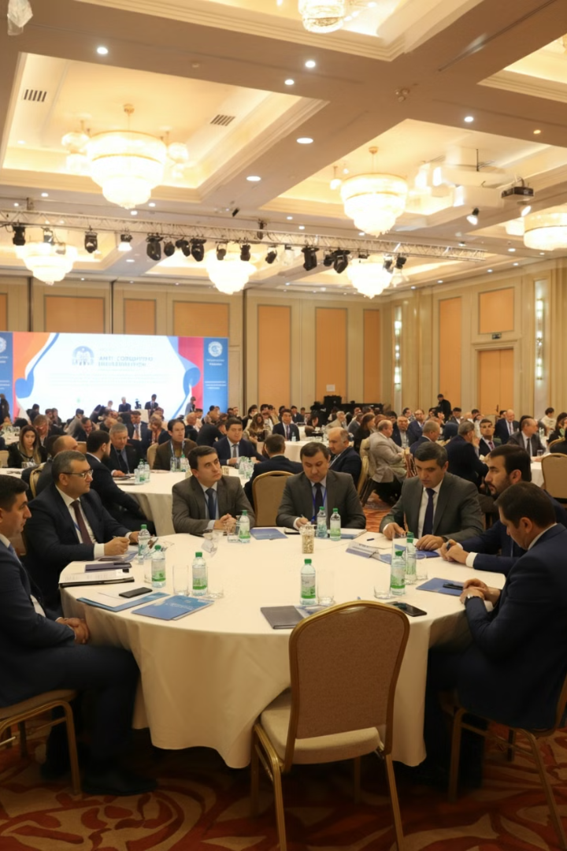
Xalqaro hamkorlikni yaxshilash bo'yicha takliflar
Xalqaro ekspertlarni jalb qilish
Chet el mutaxassislarini O'zbekistondagi loyihalarga jalb etish.
Xorijiy tillarni o'rganishni kuchaytirish
Xalqaro muloqotni yaxshilash uchun chet tillarini o'qitishni rivojlantirish.
Xalqaro konferensiyalar tashkil etish
O'zbekistonda muntazam xalqaro anjumanlar o'tkazish.
Talabalar almashinuvini kengaytirish
Chet elda ta'lim olish imkoniyatlarini ko'paytirish.

